Slide 1
11
Bab
Lindung Lingkungan
(Environmental Protection)
Disusun oleh Tim Dosen K3L FTUI
Gasal 2021/2022

Slide 2
Materi kuliah
11.1. Air-Water Pollution and Land Contamination
11.2. Pollution Prevention
11.3. Plant Processes criteria related to environment control
11.4. Environmental Protection Control Processes
11.5. Pollution Control Technologies
Reference :
Charles A. Wentz, Safety, Health and Environmental Protection, MGH, 1998.

Slide 3
Outline
Pendahuluan
Pengertian dan Pencegahan Polusi
Plant Processes
Environmental Protection Control Processes
Water Treatment
Air Quality Control
Solid Separations
Thermal Destruction of Hazardous Wastes

Slide 4
Pendahuluan
Environmental Protection atau dalam bahasa Indonesia yaitu perlindungan lingkungan, artinya melindungi lingkungan dari segala bentuk pencemaran yang terjadi pada tingkat individu, organisasi atau pemerintah, untuk kepentingan lingkungan alam dan manusia.
Pencemaran lingkungan dari proses industri dapat bentuk gas, cairan, atau padatan.
Pencemaran ini mencemari lingkungan dalam berbagai cara dan mekanisme.

Slide 5
Polusi Udara
Ozone → Lightening
Wind-blown Dust
Smoke & Gases from Forest Fires
Pollen → Plants
AIR POLLUTANTS
Ash & Gas emissions
HC → Vegetations
Gases → Natural decomposition
Natural radioactivity

Slide 6
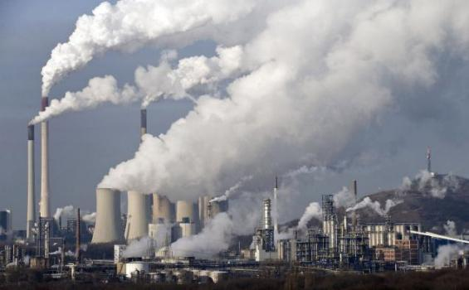
Polusi udara
Polusi udara berasal dari beberapa sumber seperti tangki penyimpanan, proses dan mekanisme pompa industri, dan asap kendaraan.
Polusi udara mencemari lingkungan dalam bentuk pencemaran fase gas dan padatan.
Sumber emisi udara terbesar dari proses industri yaitu pada proses penguapan cairan menjadi fasa gas dan terlepas ke lingkungan.
Pencemaran dapat menyebabkan masalah kesehatan kronis bagi manusia dan secara berangsur-angsur menurunkan kualitas lingkungan.

Slide 7
Polusi udara
Pencemaran dapat menyebabkan bau busuk di tempat industri yang akan menyebabkan gangguan dan potensial bahaya kesehatan di tempat kerja.
Polusi udara akibat industri dapat disebabkan ke dalam berbagai substansi seperti gas amonia, gas hidrogen sulfida, sulfur, dan hidrokarbon seperti Volatile Organic Compounds (VOCs) termasuk benzene, toulene, xylenes, napthenes, hexane, eter, dan butadiene.

Slide 8
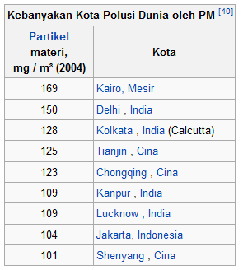
Polusi udara kota di Dunia

Slide 9
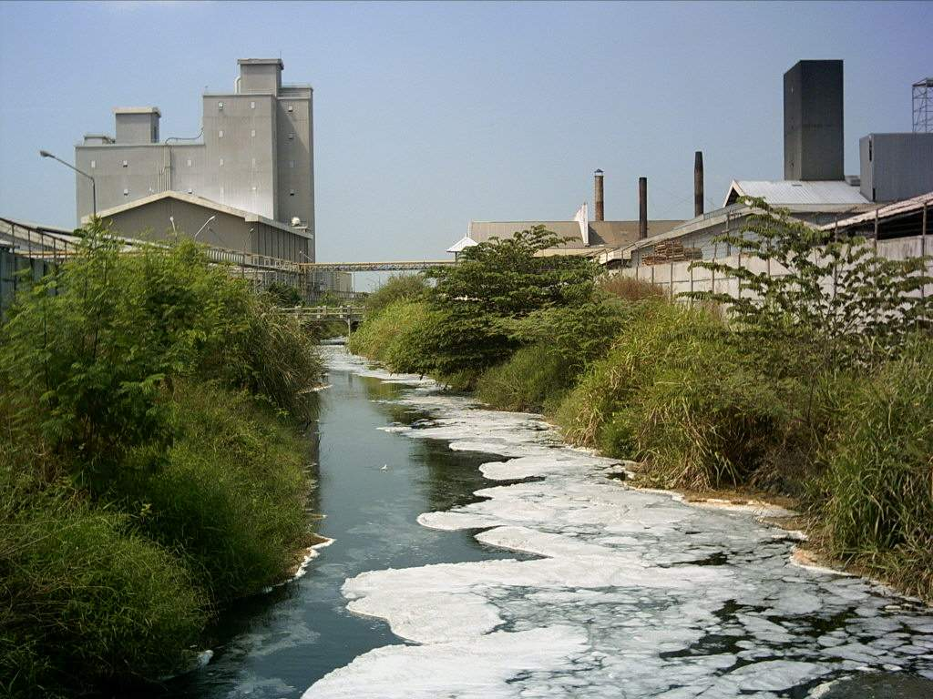
Pencemaran air
Pencemaran air menurunkan kualitas air.
Peningkatan pertumbuhan industri dan populasi manusia, membuat banyak sumber air tidak lagi dapat digunakan untuk memancing, berenang, pelayaran, dan kehidupan lainnya.
Sumber pencemaran air berasal dari limbah industri dan limbah domestik.

Slide 10
Pencemaran Air
Pencemaran air ditentukan oleh:
Kandungan oksigen yang terlarut.
Kandungan nitrogen.
Kandungan fosfor.
Pertumbuhan bakteri.
Partikel padat .
Logam berat.
Subtansi organik.
Energi panas temperatur.
Biochemical Oxygen Demand (BOD) adalah pengukuran pada perubahan konsentrasi oksigen didalam air yang disebabkan oleh permintaan oksigen oleh mikroorganisme didalamnya.
COD

Slide 11
Pencemaran Air
Siklus hidrologi merupakan siklus berkesinambungan yang melibatkan air dipermukaan,atmosfer, dan air didalam tanah.
Siklusnya dimulai dari hujan (presipitasi), kemudian air mengalir ke permukaan bumi atau masuk ke dalam tanah, dan air kembali ke atmosfer dengan evaporasi atau evapotranspiration.
Siklus hidrologi dapat menyebabkan air berkontaminasi dengan polutan sehingga bisa berbahaya atau tidaknya tergantung dari kadar racun yang terkandung dan kuantitasnya yang dapat merubah kualitas air.

Slide 12
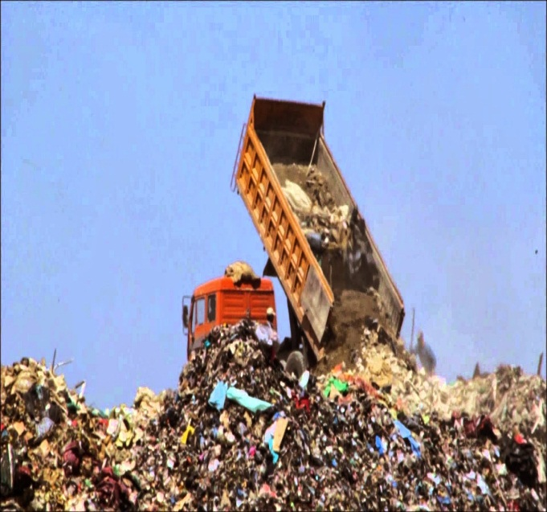
Pencemaran Tanah
Pencemaran tanah bisa terjadi karena adanya tumpahan bahan berbahaya ke tanah, terlebih lagi tumpahan limbah industri berupa material berbahaya.
Jika konsentrasi pencemaran tinggi dapat membahayakan kesehatan manusia dan lingkungan.
Pembuangan limbah industri dalam bentuk cairan dapat menyebabkan perubahan kualitas air dan dalam bentuk endapan atau padatan dapat menyebakan pencemaran tanah.
Endapan atau padatan dari pembuangan limbah mengadung logam berat dan bahan-bahan in-organik berbahaya sehingga dapat mengganggu kesehatan manusia dan mengancam lingkungan.

Slide 13
Pencegahan Polusi
Polusi dapat dicegah pada sumber melalui reformulasi produk, substitusi produk, proses modifikasi, mendesain ulang peralatan perbaikan peralatan dan rumah tangga, dan pemisahan limbah beracun yang tidak kompatibel .
The Resources Conservation and Recovery Art (RCRA) mengeluarkan pernyataan yang jelas tentang prioritas nasional dalam pengelolaan limbah berbahaya .
RCRA menekankan pada pengurangan limbah, mengenali kebutuhan untuk mengurangi volume limbah berbahaya dan untuk memulihkan dan mendaur ulang sumber daya berharga didalam prosesnya.

Slide 14
Prioritas Utama dalam Penanganan Limbah
Mengeliminasi limbah yang dihasilkan
Menurunkan jumlah limbah yang dihasilkan
Mendaur ulang kembali yang masih dapat digunakan (recycle)
Penggunaan kembali limbah yang masih dapat digunakan (Reuse & Recovery)
Pengolahan terhadap sisa limbah tak terpakai sebelum digunakan sebelum dibuang ke lingkungan

Slide 15
Pencegahan Polusi
Diagram alur limbah tersebut harus menghasilkan keseimbangan massa yang meliputi kajian untuk input dan output dari proses sistem operasi dan perlu menetapkan dasar untuk program pencegahan polusi.
Pengembangan diagram alir limbah membutuhkan melalui pemahaman tentang rekayasa proses, kimia, dan properti fisik bahan produksi dan karakteristik diagram dalam sistem.
Pemilihan proses yang sebenarnya harus mempertimbangkan semua faktor yang sesuai dengan tujuan program secara keseluruhan.

Slide 16
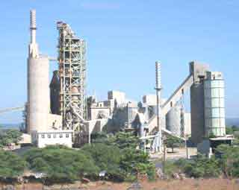
Plant Processes
Plant processes maksudnya adalah pembangunan suatu pembangkit energi atau bisa juga pembangunan suatu pabrik.
Dalam membangun suatu pabrik sangat disarankan untuk mengkritisi potensi dari limbah yang dihasilkan dari pembangunan plant processes tersebut.

Slide 17
Plant Processes
Contohnya proses pembuatan amonia
Limbah yang dihasilkan :
Spent nickel, iron oxide, chromium oxide, and copper catalyst
Tingkat bahaya katalis dapat diperoleh melalui MSDS. Namun perlu dipahami bahwa informasi tersebut bukan untuk spent katalis, yang mungkin memiliki property bahaya berbeda dibanding dengan katalis aslinya. Pengujian spent katalis dapat meliputi komposisi spent katalis dan potensi bahayanya. Secara umum, para pengguna katalis perlu memperhatikan hal-hal berikut sebelum spent katalis dihasilkan dan dibuang:
• Komposisi spent katalis
• Bagaimana perlakuan sebelum dan ketika dibuang?
• Apakah katalis terkontaminasi dalam penggunaannya?
• Perkiraan karakteristik kimia-fisika spent katalis?
• Apakah spent katalis memiliki potensi bahaya?
• Bagaimana spent katalis dikelompokan, dikemas, ditandai, disimpan dan diangkut setelah dihasilkan?

Slide 18
Plant Processes
Dengan mengkritisi setiap segment dari plant processes, maka kita dapat mengurangi atau mencegah limbah yang dapat dihasilkan dari plant proccesses ini.

Slide 19
Konsep dalam Merancang Pabrik
1. Material Procurement : meliputi pemilihan bahan
- Bahan yang aman, tidak beracun
- Ramah lingkungan
- efektif, tidak menimbulkan reaksi samping
2. Material Utilization : Pemilihan proses dan teknologi
- Proses yang tidak menghasilkan limbah atau menghasilkan limbah paling sedikit
- Teknologi yang paling aman dan ramah lingkungan.
- Dapat diprediksi limbah yang dihasilkan
3. Waste Acccumulation : Pengumpulan dan pemilahan
- Menentukan dan memilah limbah yang recycle, reuse, recovery, dan tidak digunakan kembali.
4. Waste Management :
- Menentukan limbah yang bisa langsung dibuang dan harus ditreatment.
- Menentukan treatment untuk setiap jenis limbah.

Slide 20
Environmental Protection Control Process
Water Quality
Air quality
Solid waste
Hazardous waste

Slide 21
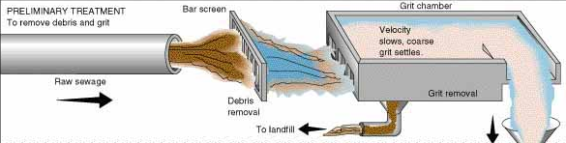
Water Quality
Limbah cair dengan kandungan polutan yang berbeda akan membutuhkan proses pengolahan yang berbeda pula. Proses pengolahan tersebut dapat diaplikasikan secara keseluruhan, berupa kombinasi beberapa proses atau hanya salah satu. Proses pengolahan tersebut juga dapat dimodifikasi sesuai dengan kebutuhan atau faktor finansial. Primary treatment berupa pengolahan secara fisika.

Slide 22
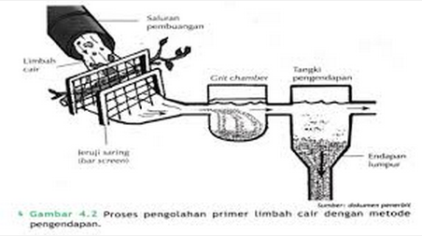
Water Quality - Primary Treatment
A. Penyaringan (Screening)
B. Pengolahan Awal (Pretreatment)
C. Pengendapan
Notes:
A. Penyaringan (Screening)
Metode penyaringan merupakan cara yang efisien dan murah untuk menyisihkan bahan padat berukuran besar
B. Pengolahan Awal (Pretreatment)
Limbah disalurkan ke grit chamber yang berfungsi untuk memisahkan partikel padat teruspensi yang berukuran relatif besar. Cara kerjanya adalah dengan memperlambat aliran limbah sehingga partikel besar jatuh ke dasar sementara air limbah terus dialirkan ke proses selanjutnya.
Metode pengendapan adalah metode pengolahan utama dan yang paling banyak digunakan pada proses pengolahan primer limbah cair.
C. Pengendapan
Di tangki pengendapan, limbah cair didiamkan agar partikel – partikel padat yang tersuspensi dalam air limbah dapat mengendap ke dasar tangki. Endapan partikel tersebut akan membentuk lumpur yang kemudian akan dipisahkan dari air limbah ke saluran lain untuk diolah lebih lanjut.

Slide 23
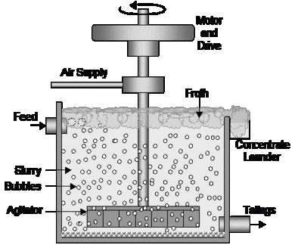
Primary Treatment
D. Pengapungan (Flotation)
Proses pengapungan dilakukan dengan menggunakan alat yang dapat menghasilkan gelembung- gelembung udara berukuran kecil yang akan membawa partikel minyak dan lemak ke permukaan air limbah sehingga kemudian dapat disingkirkan.
Notes:
Metode pengapungan efektif untuk menyingkirkan minyak atau lemak.
Bila limbah mengandung polutan yang lain yang sulit dihilangkan melalui proses tersebut, misalnya agen penyebab penyakit atau senyawa organik dan anorganik terlarut, maka limbah tersebut perlu disalurkan ke proses sekunder.

Slide 24
Secondary Treatment
Tahap pengolahan sekunder merupakan proses pengolahan secara biologis, yaitu dengan melibatkan mikroorganisme yang dapat mengurai/ mendegradasi bahan organik. Mikroorganisme yang digunakan umumnya adalah bakteri aerob.
Terdapat tiga metode biologis yang umum digunakan yaitu
Metode penyaringan dengan tetesan (trickling filter),
Metode lumpur aktif (activated sludge),
Metode kolam perlakuan (treatment ponds / lagoons) .

Slide 25
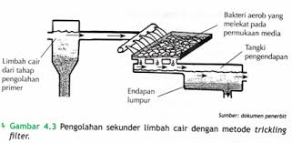
Secondary Treatment
a. Metode Trickling Filter
Menggunakan bakteri aerob yang melekat pada media kasar untuk mendegradasi bahan organik. Limbah dibiarkan merembes dan terjadi degradasi. Kemudian limbah mengalami pengendapan untuk memisahkan partikel padat dan mikro-organisme dari limbah
Notes:
Metode Trickling Filter
Endapan yang terbentuk akan mengalami proses pengolahan limbah lebih lanjut, sedangkan air limbah akan dibuang ke lingkungan atau disalurkan ke proses pengolahan selanjutnya jika masih diperlukan

Slide 26
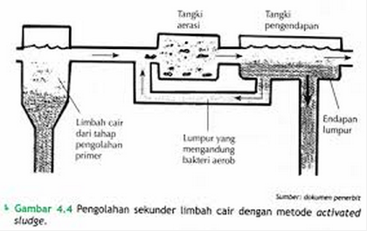
Secondary Treatment
b. Metode Activated Sludge (Lumpur Aktif)
Limbah cair dicampur dengan lumpur yang kaya bakteri aerob. Aerasi (Pemberian gelembung udara) mempercepat kerja bakteri untuk mendegradasi limbah. Selanjutnya, limbah mengalami proses pengendapan, sementara lumpur yang mengandung bakteri disalurkan kembali ke tangki aerasi.
Notes:
Proses degradasi dibantu dengan pemberian gelembung udara aerasi (pemberian oksigen). Aerasi dapat mempercepat kerja bakteri dalam mendegradasi limbah.
Seperti pada metode trickling filter, limbah yang telah melalui proses ini dapat dibuang ke lingkungan atau diproses lebih lanjut jika masih dperlukan.

Slide 27
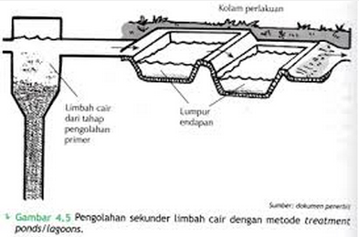
Secondary Treatment
c. Metode Treatment ponds/ Lagoons
Limbah ditempatkan dalam kolam terbuka. Algae yang tumbuh dipermukaan kolam akan berfotosintesis menghasilkan oksigen. Oksigen tersebut digunakan oleh bakteri aerob untuk proses degradasi limbah. Pada metode ini, terkadang kolam juga diaerasi. Selama proses degradasi di kolam, limbah akan mengalami proses pengendapan.
Notes:
Metode ini murah namun prosesnya berlangsung lambat. Oksigen dr Algae -> bakteri aerob -> degradasi + pengendapan
Setelah limbah terdegradasi dan terbentuk endapan didasar kolam, air limbah dapat disalurkan untuk dibuang ke lingkungan atau diolah lebih lanjut.

Slide 28
Tertiary Treatment
Desinfeksi (Desinfection)
Bertujuan untuk membunuh atau mengurangi mikroorganisme patogen dalam limbah cair. Dilakukan sebelum limbah dibuang ke lingkungan.
Contoh mekanisme desinfeksi pada limbah cair adalah penambahan klorin (klorinasi), penyinaran dengan ultraviolet(UV), atau dengan ozon (Oз).
Notes:
Pengolahan tersier sering disebut juga pengolahan lanjutan (advanced treatment). Pengolahan ini meliputi berbagai rangkaian proses kimia dan fisika. Contoh metode pengolahan tersier lain yang dapat digunakan adalah metode saringan pasir.
Mekanisme desinfeksi dapat secara kimia, menambahkan senyawa/zat tertentu, atau dengan perlakuan fisik.
Pengolahan tersier bersifat khusus, disesuaikan dengan kandungan zat yang tersisa dalam limbah cair / air limbah. Umunya zat yang tidak dapat dihilangkan sepenuhnya melalui proses pengolahan primer maupun sekunder adalah zat-zat anorganik terlarut, seperti nitrat, fosfat, dan garam- garaman.
Metode pengolahan tersier jarang diaplikasikan pada fasilitas pengolahan limbah karena biaya yang diperlukan untuk melakukan proses pengolahan tersier cenderung tinggi sehingga tidak ekonomis.

Slide 29
Chemical Oxidation & Chemical Reduction
Chemical Oxidation : meningkatkan valensi dari zat yang diolah.
Proses ini digunakan untuk detoksifikasi sianida dan pengolahan aliran limbah cair yang mengandung organik yang dapat dioksidasi.
Contoh oksidan: H₂O₂, Ca(ClO)₂, gas Cl
Contoh bahan organik yang dapat diolah: Aldehid, merkaptan, fenol, asam tak jenuh, dan beberapa pestisida.
Chemical Reduction : menambah agen pereduksi untuk mengurangi toksisitas atau kelarutan atau untuk mengubah menjadi bentuk yang lebih mudah diolah.
Contoh agen pereduksi: garam sulfit (NaHSO₃, SO₂, dsb) dan logam basa (Fe, Al, Zn).
Proses ini digunakan untuk mereduksi kromium heksavalen dan logam-logam berat lainnya.

Slide 30
Water Treatment : Unit Proses
Activated Carbon
Activated Sludge
Filtration
Precipitation – flocculation
Sedimentation
Ion exchange
Reverse Osmosis
Neutralization
Gravity Separation
Air Stripping

Slide 31
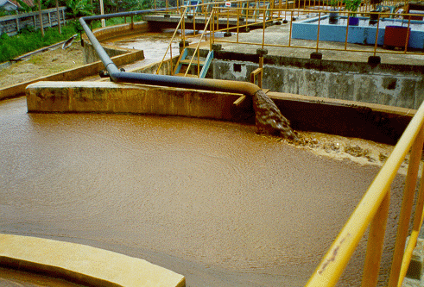
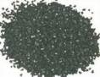
Activated Carbon
Activated Sludge

Slide 32
Filtration

Slide 33
Filtrasi
Filtrasi adalah operasi dimana campuran yang heterogen antara fluida dan partikel-partikel padatan dipisahkan oleh media filter yang meloloskan fluida tetapi menahan partikel-partikel padatan.
Hal yang paling utama dalam filtrasi adalah mengalirkan fluida melalui media berpori. Filtrasi dapat terjadi karena adanya gaya dorong,

Slide 34
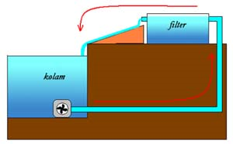

Slide 35
Sedimentasi
Sedimentasi adalah pemisahan solid-liquid menggunakan pengendapan secara gravitasi untuk menyisihkan suspended solid. pada umumnya , sedimentasi dapat digunakan pada pengolahan air limbah.
Pada pengolahan air limbah , sedimentasi umumnya digunakan untuk:
penyisihan grit, pasir, atau silt
penyisihan padatan tersuspensi pada clarifier pertama
penyisihan flok/ lumpur biologis hasil proses activated sludge pada clarifie akhir
penyisihan humus pada clarifier akhir setelah trickling filter.

Slide 36
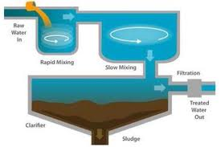

Slide 37
Pertukaran ion
Pertukaran ion merupakan suatu proses dimana ion-ion yang terjerap pada suatu permukaan media filter ditukar dengan ion-ion lain yang berada dalam air. proses ini dimungkinkan melalui suatu fenomena tarik menarik antara permukaan media bermuatan dengan molekul-molekul bersifat polar

Slide 38
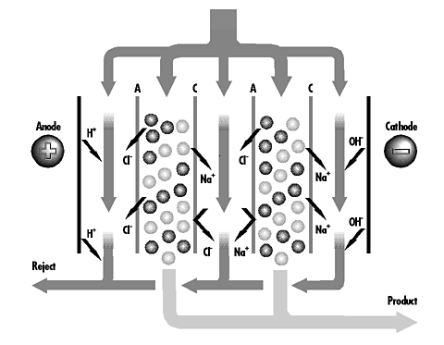
Proses pertukaran yang berlangsung secara umum mengikuti kaidah-kaidah tertentu yaitu:
kation-kation dengan valensi besar akan dipertukarkan terlebih dahulu sebelum kation-kation dengan valensi kecil

Slide 39
Osmosis Balik
Osmosis Balik (RO) adalah suatu proses yang berlawanan dengan osmosis. Kebalikan osmosis adalah proses pemisahan yang menggunakan tekanan untuk memaksa pelarut melalui suatu membran semipermeabel sehingga meninggalkan zat terlarut (solute) di satu sisi dan diikuti mengalirnya pelarut ke sisi yang lain. Dengan kata lain, kebalikan osmosis memaksa pelarut dari larutan yang konsentrasinya tinggi mengalir ke larutan yang konsentrasinya lebih rendah dengan memberi tekanan melebihi tekanan osmotiknya..

Slide 40
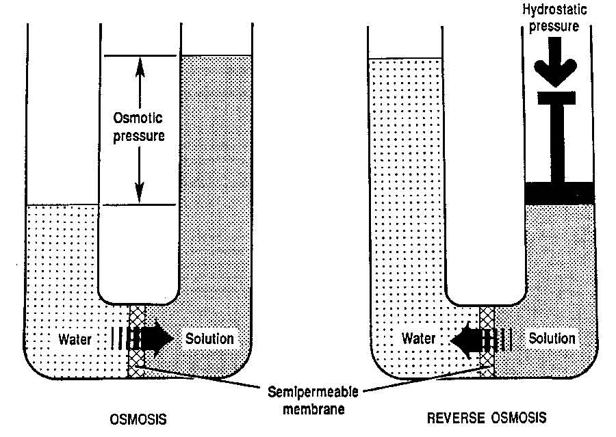
Membran yang digunakan untuk kebalikan osmosis harus cukup kuat untuk menehan tekanan yang besar. Proses ini memerlukan tekanan yang besar, biasanya 2 – 17 bar ( 1 bar = 1 atm ) untuk air tawar dan air agak asin, serta 40 – 70 bar untuk air laut (untuk melawan tekanan osmotik air laut sekitar 24 bar).

Slide 41
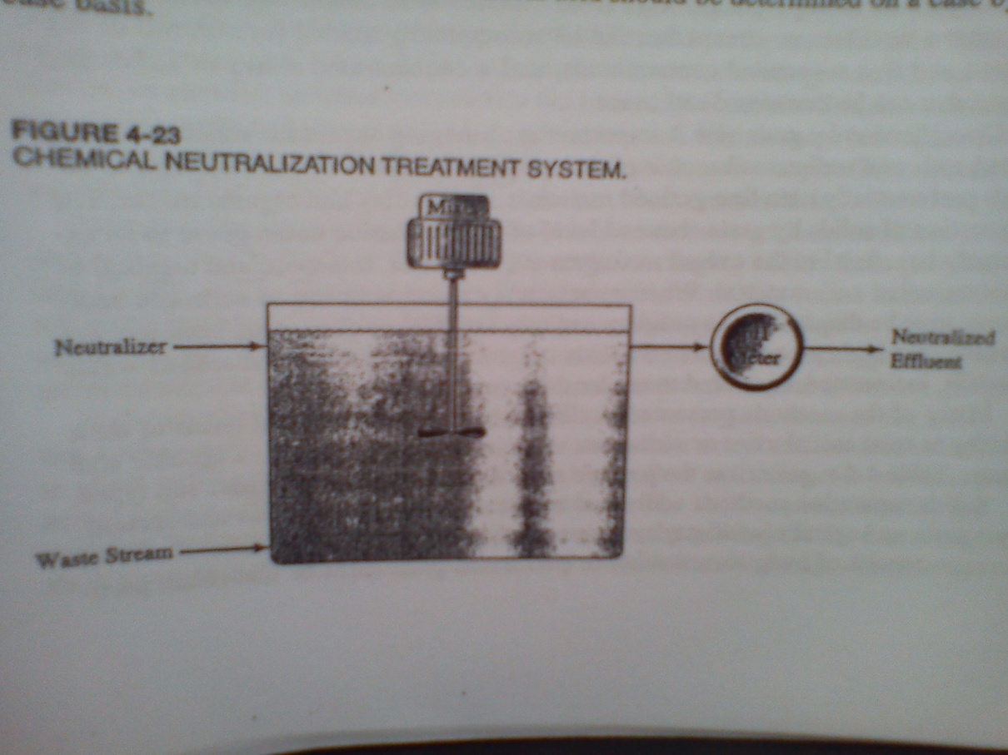
Neutralization -> menambahkan asam atau basa pada limbah untuk mengatur pH-nya.
Biasa digunakan suatu basin yang ber-mixer.
Reagen asam : H₂SO₄ atau HCl
Reagen basa : NaOH, Ca(OH)₂, atau NH₄OH
Faktor-faktor yang mempengaruhi pemilihan zat asam atau basa:
Harga
Kapasitas neutralisasi
Kecepatan reaksi
Penyimpanan
Persyaratan pengumpanan
Produk neutralisasi
Contoh proses : neutralisasi limbah cair alkaline menggunakan H₂SO₄

Slide 42
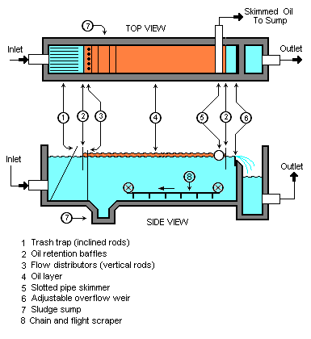
Gravity Separation -> untuk mengolah limbah cair dua fasa berdasarkan perbedaan specific gravity-nya.
Dapat pula ditambahkan bahan kimia pemecah emulsi untuk lebih mengefisienkan proses ini
Contoh proses: pemisahan minyak dari limbah air yang terkontaminasi.
Gambar Separator API Gravimetrik

Slide 43
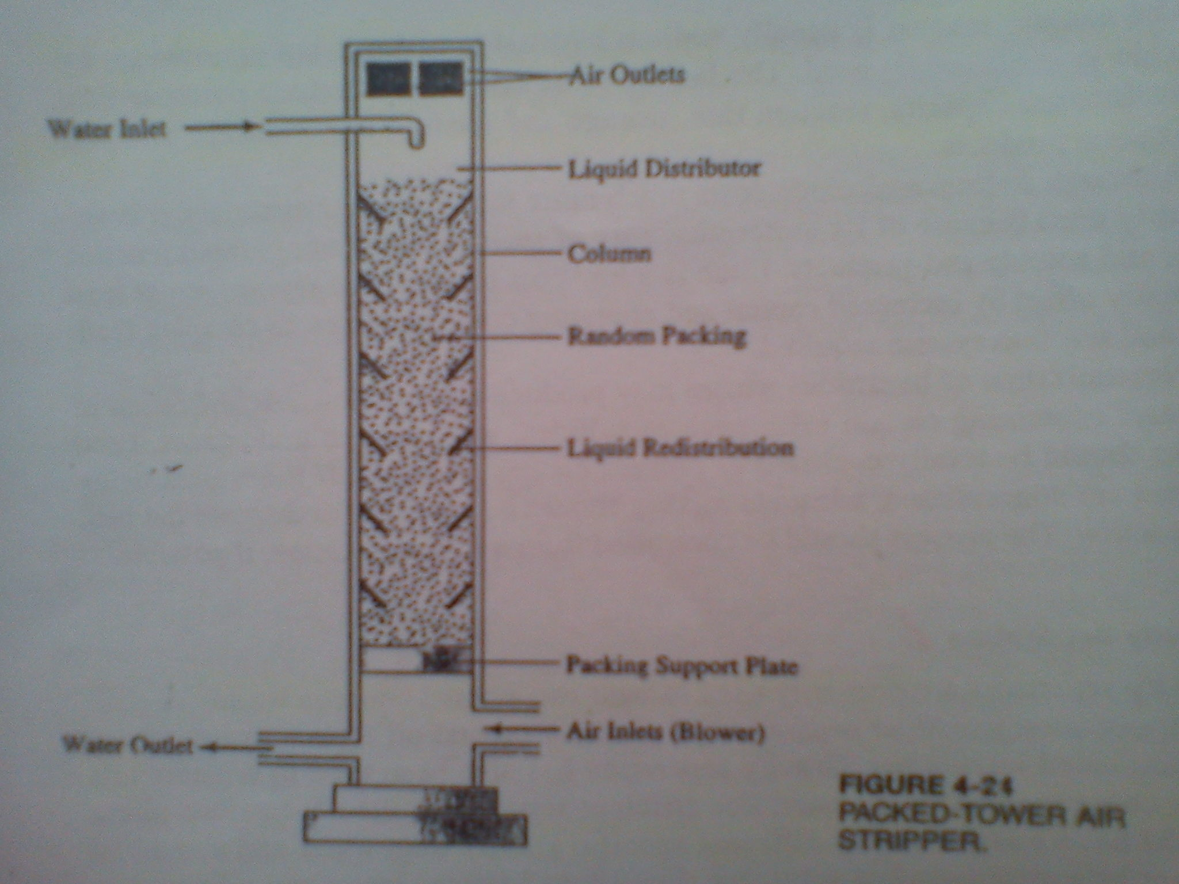
Air Stripping -> Proses perpindahan massa dimana kontaminan volatil pada air maupun tanah berpindah ke pelarut gas.
Proses ini dilakukan pada packed tower dengan pengalir udara (blower), yang bekerja dengan berlawanan arah.
Komponen volatil yang larut memiliki daya tarik ke fasa gas dan cenderung berpindah dari cairan ke gas.

Slide 44
Air Quality
Menghilangkan Materi Partikulat Dari Udara Pembuangan
a. Filter Udara
Filter udara membuat hanya udara bersih saja yang dapat keluar dari cerobong. Filter udara ini harus sering dikontrol, kalau sudah penuh debu harus segera diganti.
b. Pengendap Siklon (Cyclone Separators)
Pengedap debu / abu udara dalam ruang pabrik yang berdebu. Prinsip kerja pengendap siklon adalah pemanfaatan gaya sentrifugal dari udara / gas buangan yang sengaja dihembuskan melalui tepi dinding tabung siklon sehingga partikel yang relatif “berat” akan jatuh ke bawah.
c. Filter Basah (Wet Collectors / Scrubbers)
Prinsip kerja filter basah adalah membersihkan udara yang kotor dengan cara menyemprotkan air dari bagian atas alat, sedangkan udara yang kotor dari bagian bawah alat. Pada saat udara yang berdebu kontak dengan air, maka debu akan ikut semprotkan air turun ke bawah.
Notes:
Jenis filter udara yang digunakan tergantung pada sifat gas buangan yang keluar dari proses industri, apakah berdebu banyak, apakah bersifat asam, atau bersifat alkalis dan lain sebagainya
Cyclone Separators : Ukuran partikel / debu / abu yang bisa diendapkan oleh siklon adalah antara 5 u – 40 u . Makin besar ukuran debu makin cepat partikel tersebut diendapkan.
Untuk mendapatkan hasil yang lebih baik dapat juga prinsip kerja pengendap siklon dan filter basah digabungkan menjadi satu. Penggabungan kedua macam prinsip kerja tersebut menghasilkan suatu alat penangkap debu yang dinamakan.

Slide 45
Air Quality
d. Pegendap Sistem Gravitasi
Alat pengendap ini hanya digunakan untuk membersihkan udara kotor yang ukuran partikelnya relatif cukup besar, > 50 u. Cara kerja alat ini yaitu mengalirkan udara yang kotor ke dalam alat yang dibuat sedemikian rupa sehingga pada waktu terjadi perubahan kecepatan secara tiba-tiba (speed drop), zarah akan jatuh terkumpul di bawah akibat gaya beratnya sendiri (gravitasi). Kecepatan pengendapan tergantung pada dimensi alatnya.
e. Pengendap Elektrostatik
Alat pengendap elektrostatik digunakan untuk membersihkan udara yang kotor dalam jumlah (volume) yang relatif besar dan pengotor udaranya adalah aerosol atau uap air. Alat ini dapat membersihkan udara secara cepat dan udara yang keluar dari alat ini sudah relatif bersih.
Notes:
Pengendap Elektrostatik : Tabung silinder di mana dindingnya diberi muatan positif, sedangkan di tengah ada sebuah kawat yang merupakan pusat silinder, sejajar dinding tabung, diberi muatan negatif. Adanya perbedaan tegangan yang cukup besar akan menimbulkan corona discharga di daerah sekitar pusat silinder. Hal ini menyebabkan udara kotor seolah – olah mengalami ionisasi. Kotoran udara menjadi ion negatif sedangkan udara bersih menjadi ion positif dan masing-masing akan menuju ke elektroda yang sesuai. Kotoran yang menjadi ion negatif akan ditarik oleh dinding tabung sedangkan udara bersih akan berada di tengah-tengah silinder dan kemudian terhembus keluar.

Slide 46
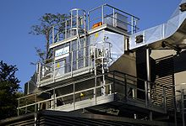
Electrostatic Precipirator
Menghilangkan partikel dari gas yang mengalir (seperti udara) dengan menggunakan muatan elektrostatik.

Slide 47
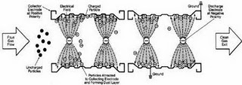
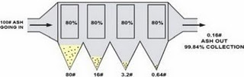
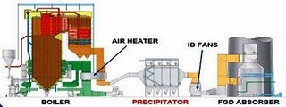

Slide 48
Scrubbers
Kumpulan berbagai macam alat kendali polusi udara yang dapat digunakan untuk membuang partikel dan/atau gas dari arus gas keluaran industri
1.Wet Scrubbers
2.Venturi Scrubbers

Slide 49
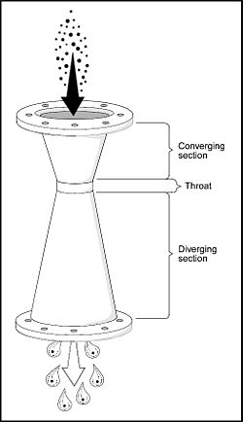
Ventury Scrubbers
Venturi scrubber didesain sedemikian rupa untuk secara efektif menggunakan energy yang berasal dari arus gas exhaust atau produser gas untuk mengatomisasi scrubbing liquid.

Slide 50
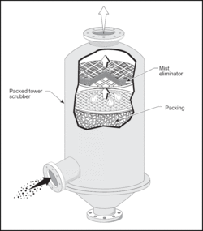
Wet Scrubbers
Wet scrubber adalah istilah yang digunakan untuk menggambarkan variasi alat yang menggunakan liquid untuk membuang polutan. Pada wet scrubber, arus gas kotor dibawa menuju kontak dengan liquid pencuci dengan cara menyemprotkan, mengalirkannya atau dengan metode kontak lainnya

Slide 51
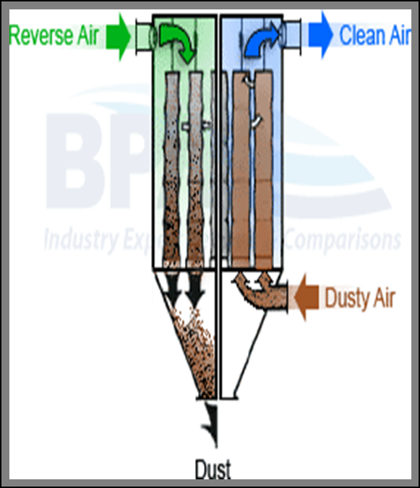
Baghouse
Bangunan besar, biasanya terbuat dari fiber glass, digunakan untuk menghilangkan partikel-partikel sedang dan besar (diameter lebih besar dari 20 PM). Alat ini bekerja seperti vacuum cleaner, melewati udara dan partikel-partikel kecil ketika menjerat partikel

Slide 52
Teknologi Pengendali Polusi Udara
POLLUTANT | CONTROL TECHNOLOGY
Particulates | Cyclone
 | Baghouse Filter
 | Scrubber
 | Electrostatic Presipitator
 | Wetting
Sulfur Dioxide | Chemical Reaction Systems
 | Scrubber
 | Spray Chamber
Carbon Monoxide | Incinerator
 | Flare
 | Afterburner, Catalytic Converter
Ozone | Source Reduction

Slide 53
Teknologi Pengendali Polusi Udara
POLLUTANT | CONTROL TECHNOLOGY
Lead | Scrubber
 | Cyclone
 | Baghouse, Precipitator
Hydrocarbons | Incinerator, Afterburner
 | Flare, Adsorber, Catalytic Converter
Photochemical Oxidants | Source Reduction

Slide 54
Solid Waste
Salah satu contoh pengolahan limbah padat adalah pemisahan:
Pemisahan ada 3 sistem, yaitu:
Sistem balistik: adalah sistem pemisahan untuk mendapatkan keseragaman ukuran/berat volume
Sistem gravitasi: adalah sistem pemisahan berdasarkan gaya berat. Bahan berat akan terkumpul di bawah alat.
Sistem magnetis: sistem pemisahan berdasarkan sifat magnet, yang bersifat magnet akan langsung menempel. Misal: untuk memisahkan campuran logam dan non logam
Pengolahan limbah agar dihasilkan sebuah produk yang bermanfaat, seperti:
pengomposan (dihasilkan humus)
insinerasi/pembakaran (dihasilkan enersi panas)
Pembuangan limbah ke suatu tempat guna menghindari kontak dengan manusia, seperti lahan-urug (landfill)
Notes:
Pemisahan
Shredding, Ayakan trammel, Pemisah magnetis, Air classifier, Baling
Karena limbah padat terdiri dari: ukuran yang berbeda dan kandungan bahan yang berbeda maka harus dipisahkan dahulu, supaya peralatan pengolahan menjadi awet.

Slide 55
Solid Waste
Sanitary land fill (lahan urug)
Lahan urug (landfill) adalah sebuah ruang terbuka dimana limbah dimasukkan ke dalam lubang, dipadatkan, dan ditutup tanah.
Pemadatan/Densifikasi
Proses yang melibatkan kegiatan pemanasan dan pemadatan. Melalui proses ini, densitas bahan dapat ditingkatkan hingga mencapai10 kali lipat.
Dewatering
Proses pemisahan antara cairan dan padatan.
Notes:
Penggunaan Land fill memberikan banyak manfaat antara lain: 1).mengurangi jumlah tikus, lalat, dan vermin lain; 2). Mengurangi bau, bahaya kebakaran, pencemaran air permukaan dan air tanah

Slide 56
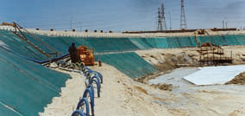
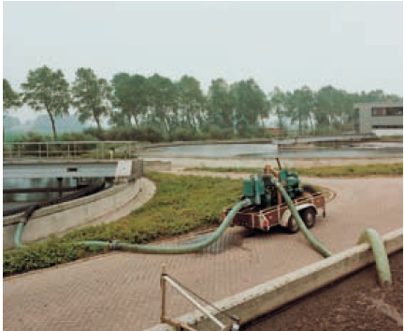
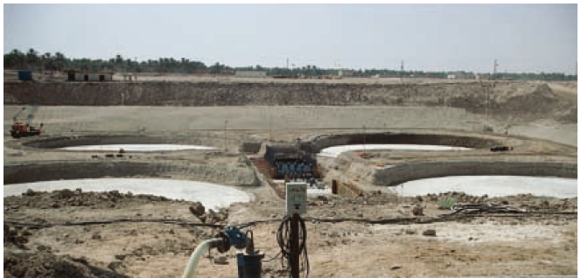
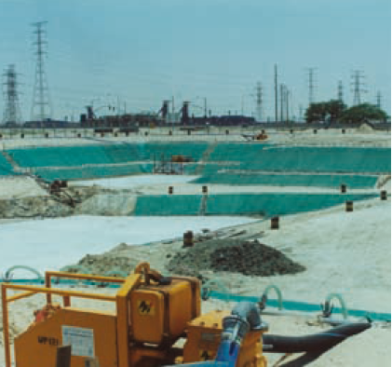
Dewatering

Slide 57
Macam-macam Dewatering
Thickening
Centrifuges
Filtrasi
Belt Presses
Tujuan:
Mencegah rembesan
Memperbaiki kestabilan tanah
Mencegah pengembungan tanah
Pengeringan Lubang Galian

Slide 58
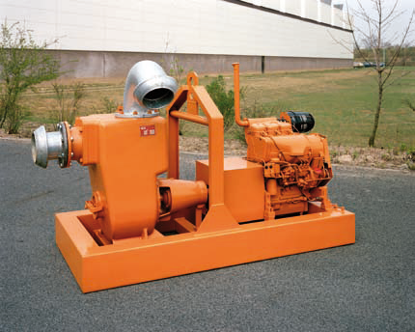
Keuntungan dan Kerugian
Keuntungan : 1. Menghilangkan air
2. Longsor Berkurang
Kerugian : 1. Permukaan tanah turun
2. Mata air sekeliling turun

Slide 59
Solidification dan Stabilization
Proses pencapuran limbah dengan bahan tambahan (aditif) dengan tujuan menurunkan laju migrasi bahan pencemar dari limbah serta untuk mengurangi toksisitas limbah tersebut. Proses pemadatan suatu bahan berbahaya dengan penambahan aditif
Proses solidifikasi
Macroencapsulation
Microencapsulation

Slide 60
Solid Separations
Definisi
Proses pemisahan Padatan dari unsur campurannya.
Metode :
Sieve and Screen
Spiral Classifier
Siklon
Settling Basin
Clarifier

Slide 61
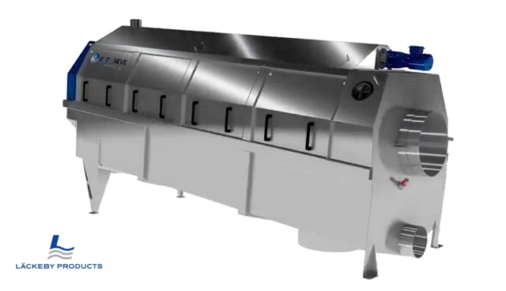
Solid Separations
Sieve and Screen

Slide 62
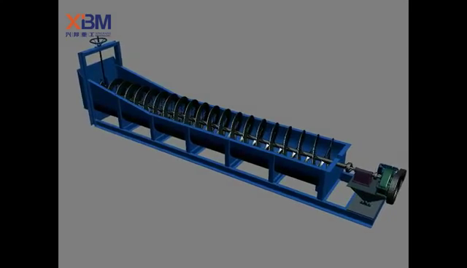
Solid Separations
Spiral Classifier

Slide 63
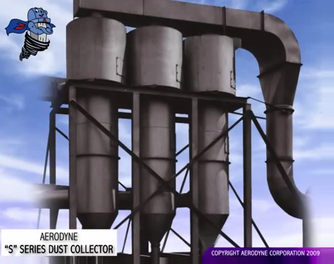
Solid Separations
Siklon

Slide 64
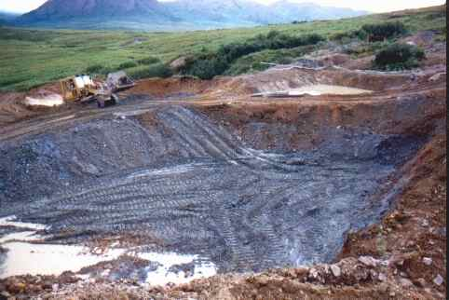
Solid Separations
Settling Basins

Slide 65
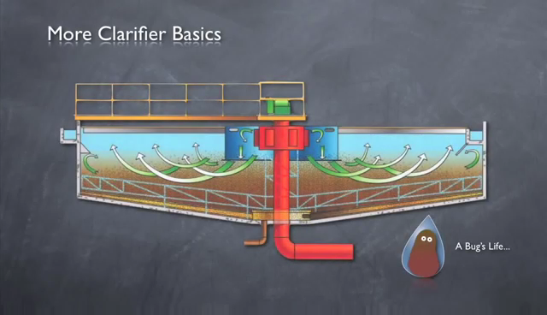
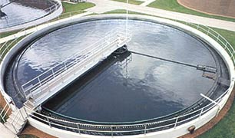
Solid Separations
Clarifier

Slide 66
Thermal Destruction of Hazardous Wastes
Destruksi thermal adalah metode pengelolaan limbah dengan menggunakan proses oksidasi pada suhu tinggi untuk mengubah substansi limbah menjadi produk yang umumnya mengandung CO2, H20, Vapor, SO2, Nox, gas HCL dan debu.
Catatan : SO2, NOx, gas HCL, dan debu merupakan polutan sehingga diperlukan kontrol emisi udara yang mencegah terbuangnya polutan ke udara

Slide 67
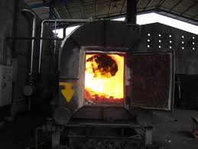
Incinerator
Incinerator merupakan alat untuk menerapkan teknologi insinerasi dalam metode destruksi thermal
Tujuan :
Mengurangi volume dan mengolah limbah agar tidak berbahaya bagi lingkungan serta stabil secara kimiawi.

Slide 68
JENIS INCINERATOR
ROTARY KILN
FLUDIZED BED
MULTIPLE HEARTH

Slide 69
Rotary Kiln Incinerator
Merupakan insinerator yang berbentuk silindris yang terbuat dari baja tahan api
Memiliki silinder primer dan silinder sekunder
Dipasang dengan sudut kemiringan rendah
Silinder primer berotasi agar pembakaran terjadi secara menyeluruh
Kedua silinder dilengkapi burner
Digunakan untuk mengelola limbah padat, lumpur dan cair

Slide 70
Fuidized Bed Incinerator
Merupakan tungku pembakar yang menggunakan pasir sebagai media pengaduk ( pasir kuarsa atau silika)
Pasir diletakan diatas grid baja dengan pori-pori yang dibawahnya terdapat saluran udara
Bentuknya silindris (dilapisi baja tahan api) yang dipasang tegak lurus
Berfungsi untuk mengelola limbah padat

Slide 71
Multiple Hearth Incenerator
Merupakan incinerator silindris vertikal (kerangka baja tahan api)
Didalam silinder terdapat tungku bertingkat (5-8 tungku)
Tungku terbagi menjadi : Tungku yang berotasi dan tungku statis
Tungku yang berotasi terdapat di ruang utama untuk melakukan proses pembakaran limbah
Tungku statis terdapat di ruang sekunder untuk melakukan pembakaran fase gas hasil pembakaran limbah
Dingunakan untuk pengelolaan limbah padat

Slide 72
Tipe | Prinsip Proses | Pengaplikasian | Suhu Pembakaran (⁰F)
Rotary Kiln | Limbah dibakar pada tabung yang berputar | Limbah padat, lumpur dan cair | 1500 – 2500
Fludized Bed | Limbah dibakar menggukakan pasir yang dipanaskan dan diberi aliran udara dari bawah | Limbah padat dan lumpur | 1400 – 1800
Multiple Hearth | Dibakar pada tungku bertingkat | Limbah padat | 1400 - 1800

